Slide 1
肝癌
統計學習與資料探勘 期末報告
2022.12.19
B082040005 高念慈
M102040035 林良朋

Slide 2
CONTENT
Part 01
資料介紹
Part 02
EDA/前處理
Part 03
模型
Part 04
總結
Part 05
參考資料

Slide 3
Part 01
資料介紹
2022.12.19 統計學習與資料探勘

Slide 4
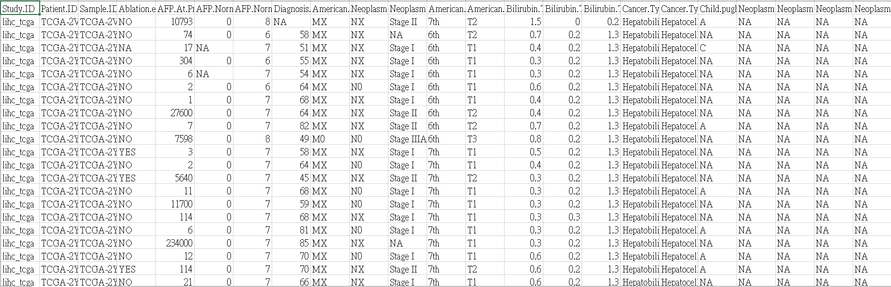

資 料 集
資料來源 : cBioPortal for Cancer Genomics

Slide 5
4. Ablation.embolization.tx.adjuvant
30. Specimen.collection.method.name
消融(剝蝕).栓塞.tx.佐(輔助)劑，(類別，YES/NO)
是破壞腫瘤的不同方法
標本.採集.方法.名稱，做了怎麼樣的手術
肺葉切除術、肺段切除術(單) 等，(類別，6種)
6. AFP.Normal.Range.Lower.Bound
32. Disease.Free.Status
主要 變數
25
個
AFT 正常範圍下界，(int)
AFT : 用作肝細胞癌 (HCC) 篩查、診斷和治療隨訪的腫瘤標誌物
無病狀態，(類別，有無復發)
10. Neoplasm.Disease.Lymph.Node.Stage.
American.Joint.Committee.on.Cancer.Code
38. Family.History.of.Cancer
(類別，NX，N0，N1)
N category 描述癌症是否已經到達附近的淋巴結
癌症家族史，(類別，YES/NO)
14. Bilirubin.Total
40. Fraction.Genome.Altered
總膽紅素，正常總膽紅素大約在1.2mg/dL以下，(num.)
總膽紅素 : 直接型膽紅素＋間接型膽紅素
分數.基因組.改變，(num.)
可用於查找特定屬性，例如生存期或腫瘤分期的相關性
16. Bilirubin.Total.Norm.Range.Upper
41. Neoplasm.Histologic.Grade
膽紅素.總計.正常。範圍.上限，(num.)
膽紅素數值的重要性，不下於肝發炎指數
腫瘤.組織學.分級，(類別，分 1-4 級)
分化良好(由細胞接近正常)至未分化
19. Child.pugh.classification.grade
43. Adjacent.hepatic.tissue.
inflammation.extent.type
肝硬化嚴重程度的 Child-Pugh 分級，(類別，A，B，C)
數字越小狀況越好，A : 5-6分 B : 7-9分 C : 10-15分
鄰近肝組織炎症範圍類型，(類別，嚴重，中，無)

Slide 6
45. History.hepato.carcinoma.risk.factor
71. Laboratory.prcoedure.platelet.result.
upper.limit.of.normal.value
歷史.肝癌.風險.因素，(類別，19 類)
飲酒|乙型肝炎|丙型肝炎、非酒精性脂肪肝 等
實驗程序中，血小板正常值的上界，(int)
74. Laboratory.procedure.prothrombin.
time.result.value
56. Mutation.Count
主要 變數
25
個
稱為突變計數，可作為評判腫瘤突變的潛在指標，(int.)
凝血活酶時間測試，(num.)
可檢查您的血漿是否存在凝血因子異常
60. Overall.Survival..Months.
76. Laboratory.procedure.international.
normalization.ratio.result.lower.limit.of.
normal.value
從診斷開始（或治療開始）到結束觀察的時間
(以月為單位)，(num.)
凝血活酶時間測試中，(num.)
以INR（國際標準化比率）正常值下界
68. Adjuvant.Postoperative.Pharmaceutical.
Therapy.Administered.Indicator
98. Tissue.Source.Site
術後佐藥物治療指標，(類別，YES/NO)
組織來源地，每組織對應一種實驗項目，(類別，36種)
69. Platelet.count.preresection
87. Laboratory.procedure.albumin.
result.specified.value
在診斷腫瘤後，切除前，血小板的數值，(int)
白蛋白測定結果值，(num.)
70. Laboratory.prcoedure.platelet.result.
lower.limit.of.normal.value
100. Person.Neoplasm.Status
個人腫瘤狀況 ，(類別)
TUMOR FREE : 腫瘤清除/ WITH TUMOR : 有腫瘤
實驗程序中，血小板正常值的下界，(int)

Slide 7
Part 02
E D A / 前 處 理
2022.12.19 統計學習與資料探勘
PPT模板 http://www.1ppt.com/moban/

Slide 8
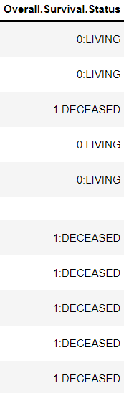
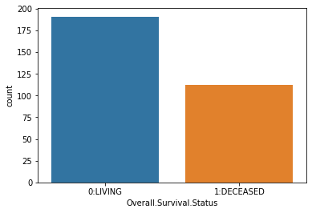
目標類別不平衡
存活狀況
不平衡可能會使預測偏向某一結果
191 V.S. 112

Slide 9
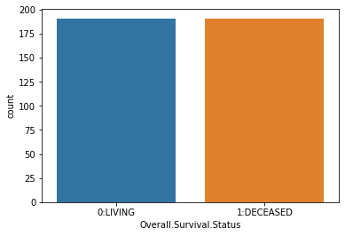
Over sampling
存活狀況
考慮到樣本不多，目標也不多
191 V.S. 191

Slide 10
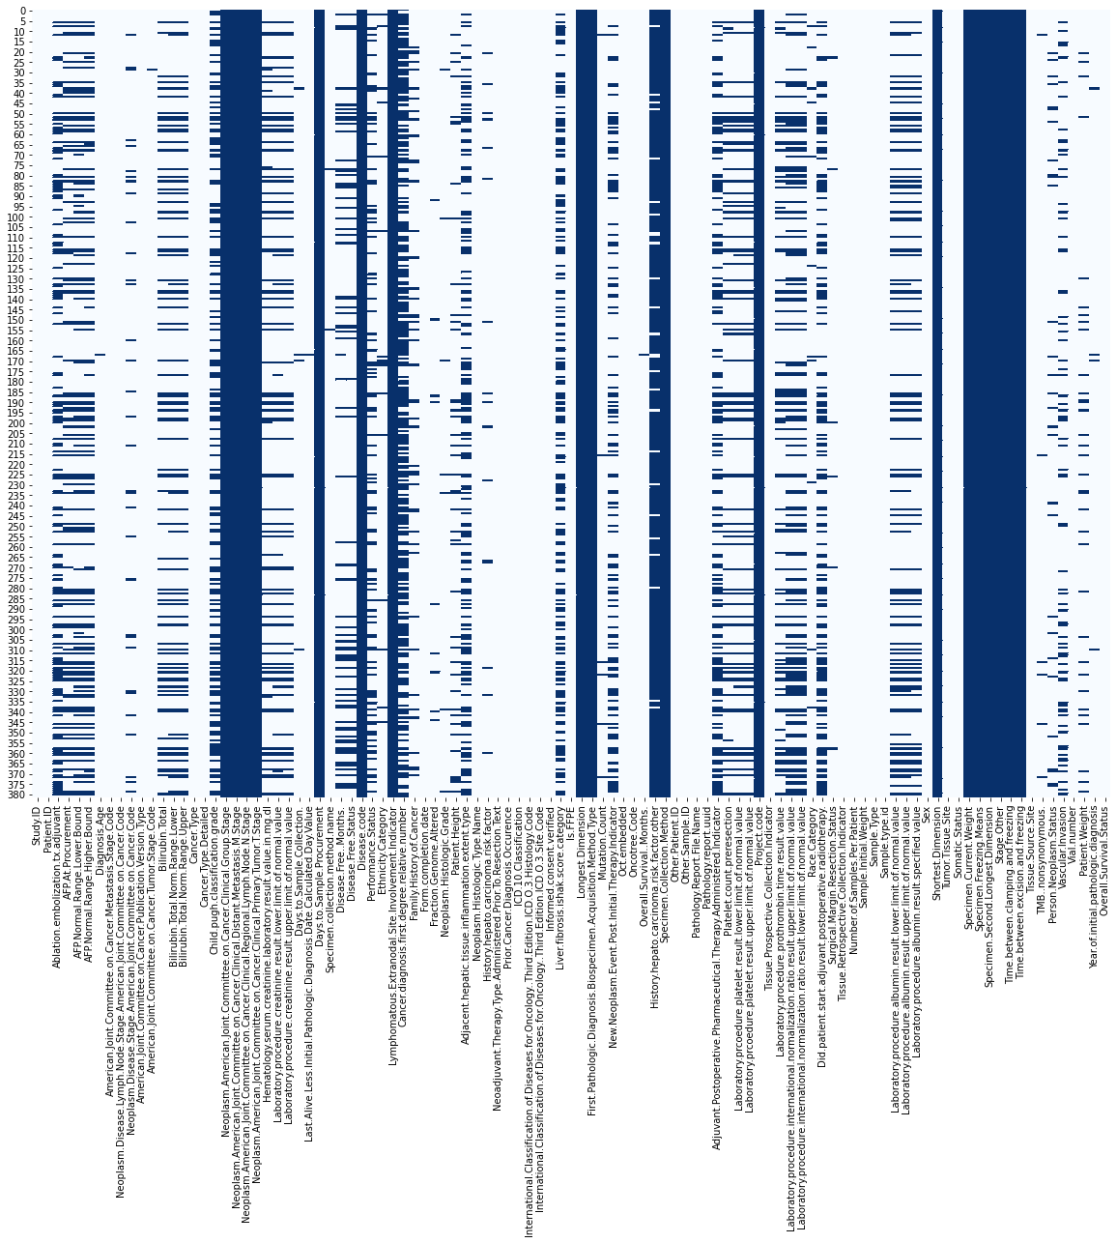
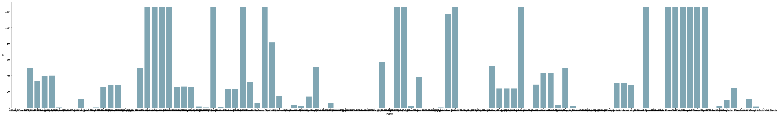
缺失值分布/比例
大部分模型都不能處理缺失值

Slide 11
第一輪刪變數
01
02
03
重複的、變異性小的
( 9 成 : 382*0.9 = 343 )
資訊不足又有多 NA
怕亂補出事(1個)
全 NA 的
第一輪刪了 53 個變數

Slide 12
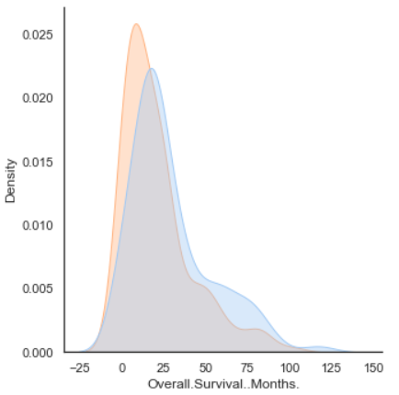
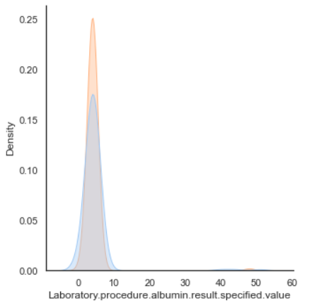
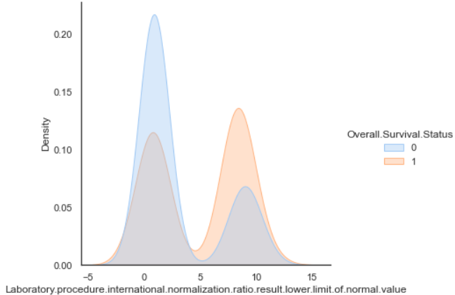
KDE Plot
比較連續變數
27 個
60. Overall.Survival..Months
87. Laboratory.procedure.albumin.result.specified.value
76. Laboratory.procedure.international.normalization.ratio.result.lower.limit.of.normal.value

Slide 13
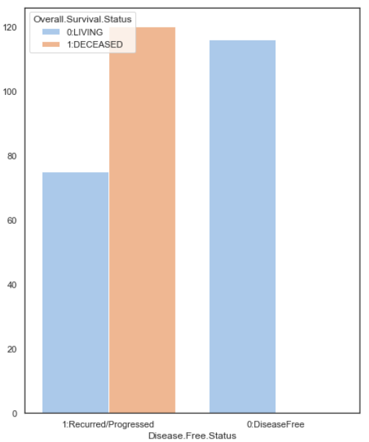
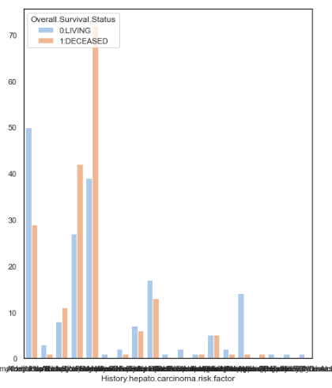
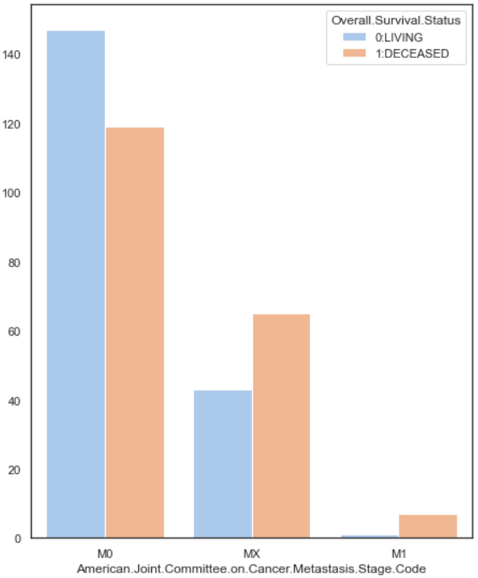
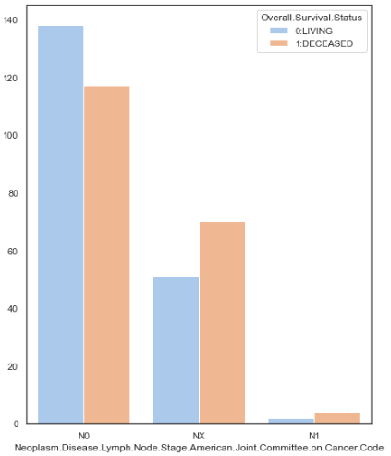
長條圖 - 觀察類別變數
32. Disease.Free.Status
45. History.hepato.carcinoma.risk.factor
9. American.Joint.Committee.on.Cancer.Metastasis.Stage.Code
10. Neoplasm.Disease.Lymph.Node.Stage.American.Joint.Committee.on.Cancer.Code
23 個

Slide 14
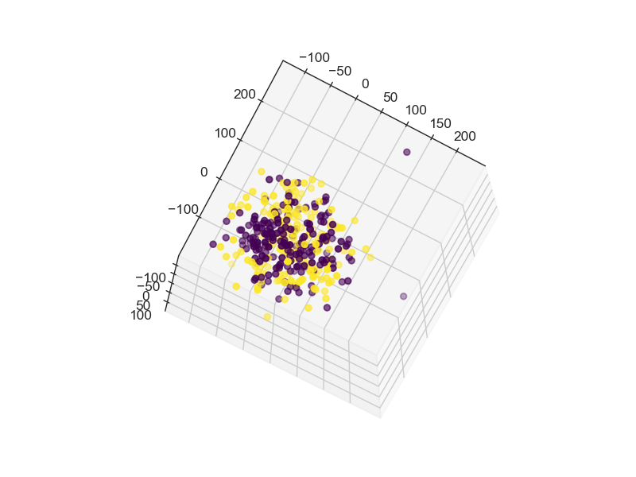
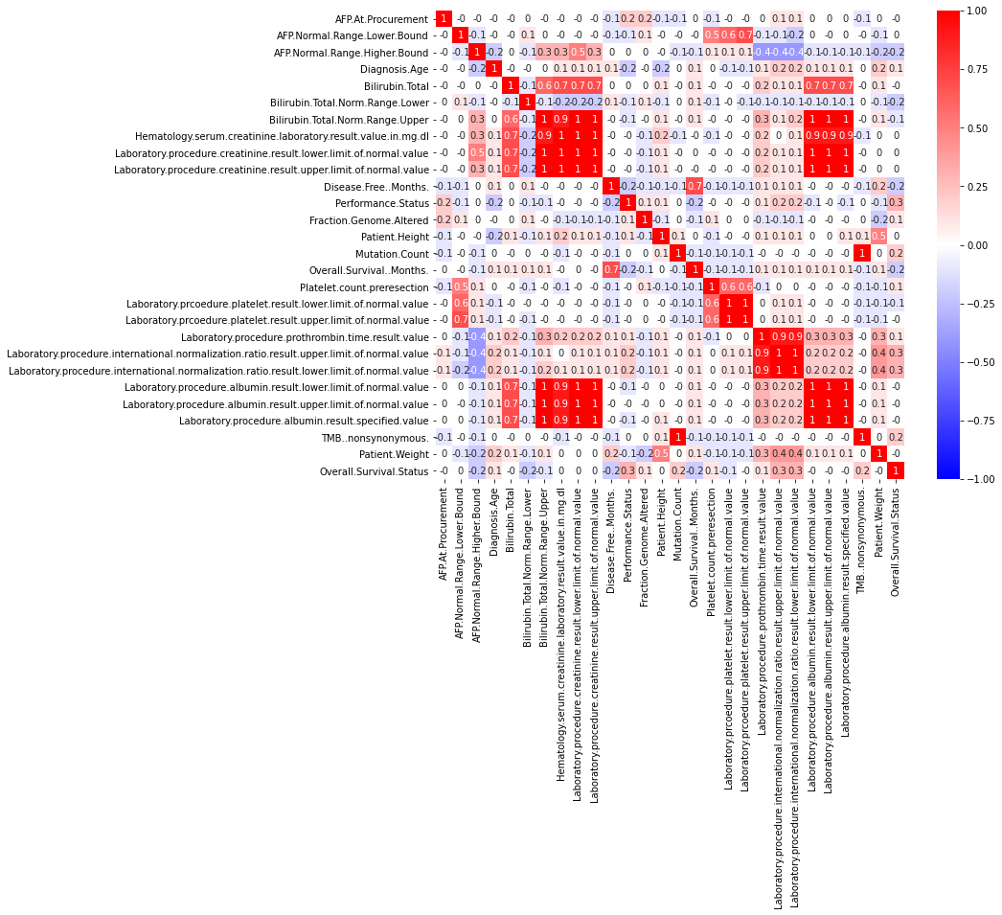
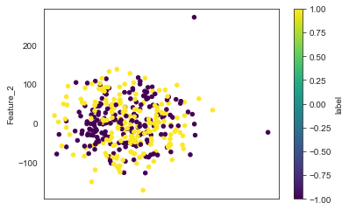
看線性 / 非線性關係
以為能分出特徵相似性，結果好像分不出來
推測是體檢這類型的特徵本來就很相似
TSNE

Slide 15
整理數據(轉類別 / NA)
先把類別變成數值(可處理)，再補缺失值
1. Label Encoding
M-estimate Encoder
有 order
&
兩種類的
越大的 m 值會傾向讓整體平均較有影響力
encoding = weight * 類別平均 + (1 - weight) * 整體平均
weight = n / (n + m)
2. Target Encoding
NA 視為同類別下去平均
多類別
&
沒次序問題的特徵

Slide 16
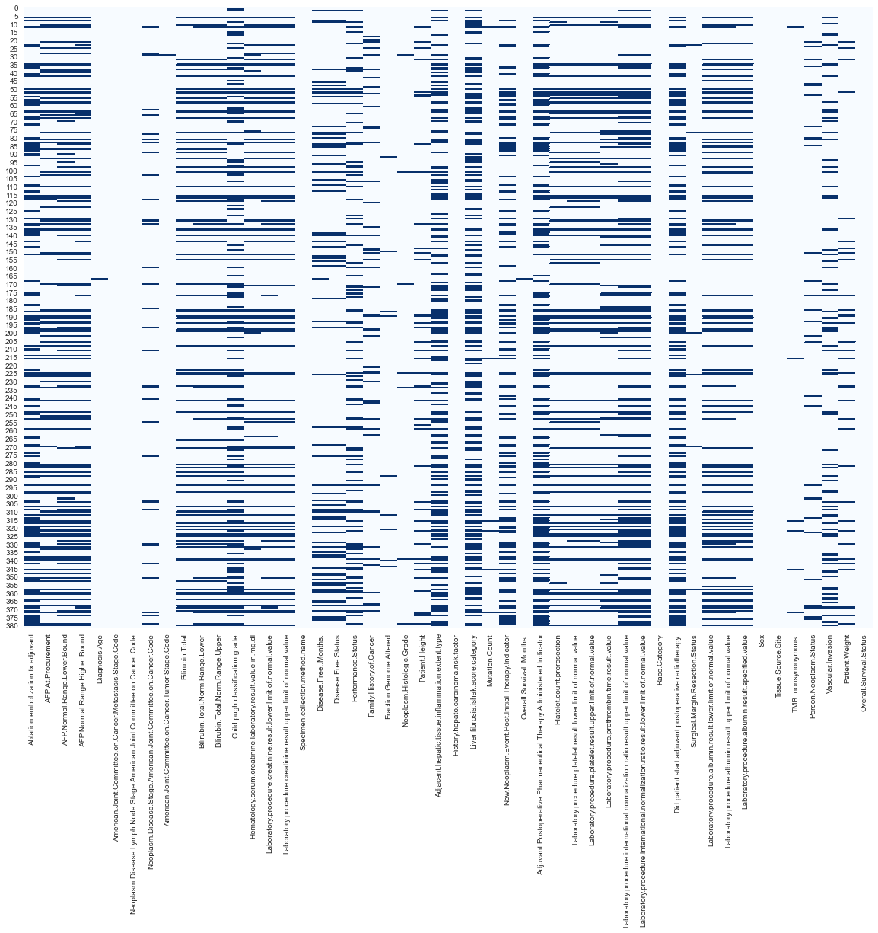
目前剩餘缺失值
推測 : 缺失值純粹為無做單項試驗/人為漏填 等
1. Target Encoding
上頁補的 (4變數)
2. 最鄰近插值法
pandas 內建插值法

Slide 17

第二輪挑變數
隨機森林 +Backward Selection
先挑出前 40 個重要變數
再利用 backward selection
看 ROC 決定最好的變數組合
直接 50 個變數下去 backward selection

Slide 18
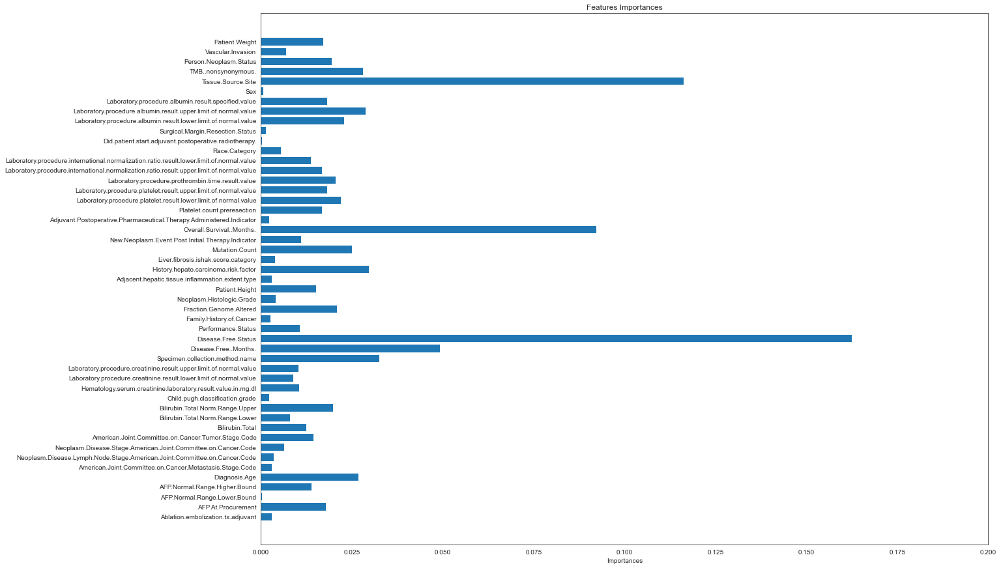
變數重要性(隨機森林)

Slide 19
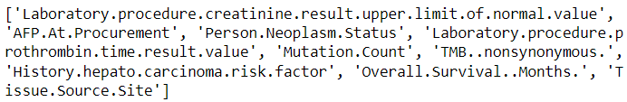
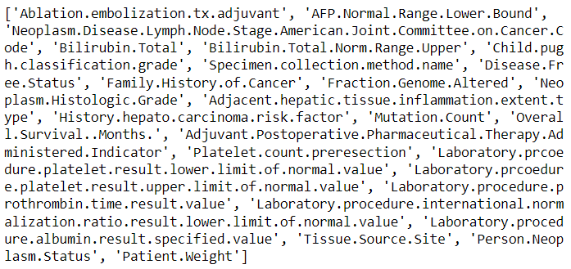
特徵選擇
因為資料不大，試試看原 50 個變數跑的結果，結果更好，變數也較直覺、好解釋
變數剩 9 個 ROC 分數 : 0.9287626962142198
變數 25 個 ROC 分數 : 0.9303714752468215

Slide 20
Part 03
模 型
2022.12.19 統計學習與資料探勘

Slide 21
模型流程
01
02
03
運用10FoldCV找到樹的最適深度
利用LightGBM, RandomForest,
CatBoost
畫出混淆矩陣及ROC Curve

Slide 22
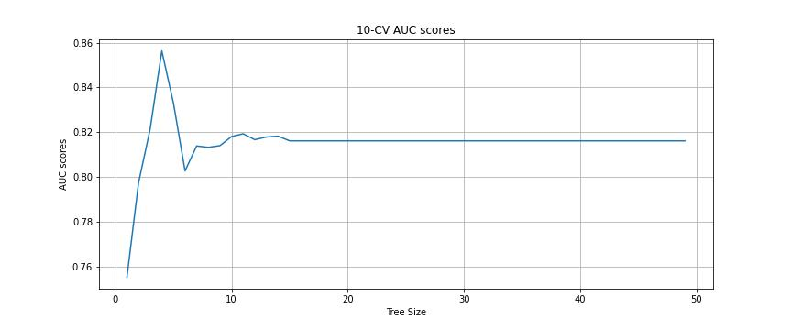
運用10FoldCV找到樹的最適深度
以AUC作為Scoring找到以tree_size=4為最適深度(以決策樹分類器+10FoldCV)

Slide 23
利用LightGBM, RandomForest,CatBoost
LightGBM
RandomForest
CatBoost
'boosting_type': 'gbdt'
'objective': 'binary'
'metric': 'auc' 'learning_rate':0.1 'num_leaves':30 'max_depth': 4
n_estimators:100,
'criterion': ['entropy'],
'max_depth':[4],
'depth' : [4],
'learning_rate' : [0.1],
'iterations':range(1,100)
n_estimators= 56
n_estimators= 100
n_estimators= 86
這裡的n_estimators為樹的顆數

Slide 24
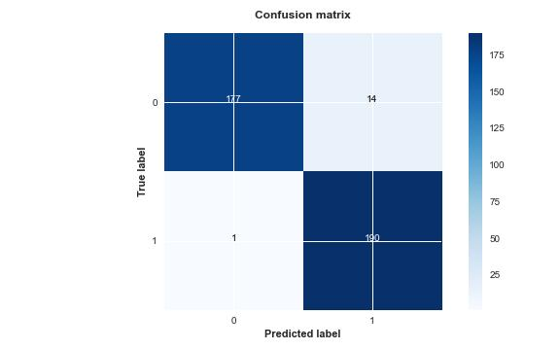
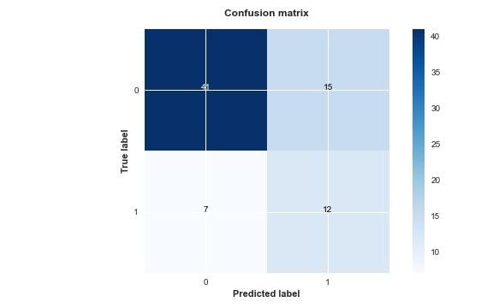
LightGBM 在訓練集與測試集上的混淆矩陣
Threshold=0.4
Training Set
Testing set
Recall: 0.994764
Recall: 0.631579

Slide 25
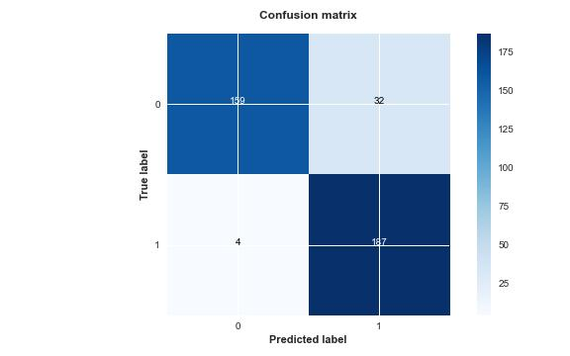
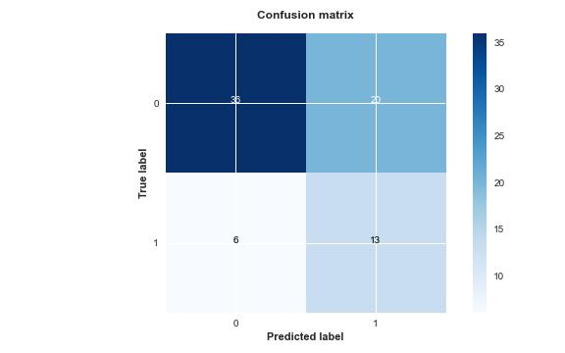
Random Forest 在訓練集與測試集上的混淆矩陣
Training Set
Testing set
Recall: 0.979058
Recall: 0.684211

Slide 26
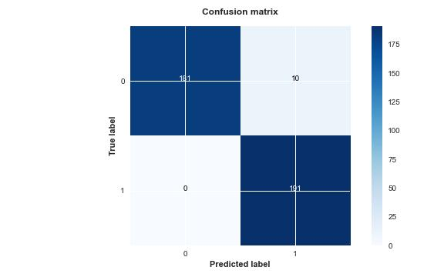
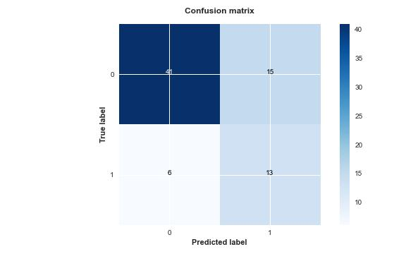
CatBoost 在訓練集與測試集上的混淆矩陣
Training Set
Testing set
Recall: 1.0
Recall: 0.684211

Slide 27

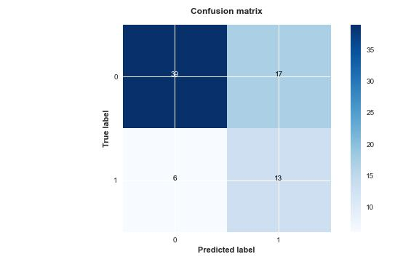
Ensemble 在訓練集與測試集上的混淆矩陣
三個模型取平均
Training Set
Testing set
Recall: 1.0
Recall: 0.684211

Slide 28
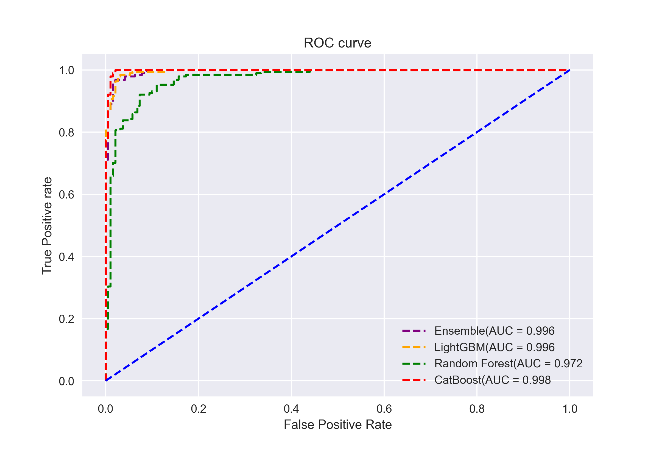
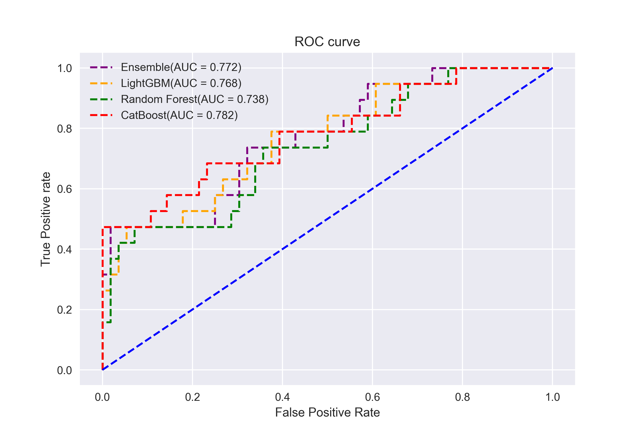
ROC Curve 在訓練集與測試集上
Training Set
Testing set

Slide 29
Part 04
總 結
2022.12.19 統計學習與資料探勘

Slide 30
比較所有模型的AUC score& Recall
AUC score
 | Logistic | LightGBM | RandomForest | CatBoost | Ensemble
Training | 0.686001 | 0.996327 | 0.972040 | 0.998246 | 0.995532
Testing | 0.646617 | 0.767857 | 0.737782 | 0.781955 | 0.771617
1. Target Encoding
上頁補的 (4變數)
2. 最鄰近插值法
recall
 | LightGBM | RandomForest | CatBoost | Ensemble
Training | 0.994764 | 0.979058 | 1.000000 | 1.000000
Testing | 0.631579 | 0.684211 | 0.684211 | 0.684211
pandas 內建插值法
以CatBoost有最高的分數

Slide 31
Part 05
參考資料
2022.12.19 統計學習與資料探勘

Slide 32

2. 過採樣 — 版本 0.10.0 (imbalanced-learn.org)
隨機過採樣器 — 版本 0.10.0 (imbalanced-learn.org)
[機器學習二部曲] Python實作—資料預處理 : 如何將類別型特徵自動轉換成數值型? LabelEncoder ! – PyInvest (pyecontech.com)
機器學習筆記-Target Encoding.對於數值特徵（numerical... | by 黃柏竣 |中等 (medium.com)
M 估計 — 類別編碼器 2.5.1.post0 文檔 (scikit-learn.org)
熊貓。DataFrame.interpolate — pandas 1.5.2 文檔 (pydata.org)
[改善資料品質]Part-2 面對缺漏值的對策 - iT 邦幫忙::一起幫忙解決難題，拯救 IT 人的一天 (ithome.com.tw)
後向特徵消除及其實現 (analyticsvidhya.com)
Python - 如何使用 t-SNE 進行降維 | Mortis

Slide 33
謝謝大家
2022.12.19 統計學習與資料探勘 期末報告

